Slide 1

BIL207 VERİ YAPILARI 8. Hafta AĞAÇLAR (TREES)
Doç. Dr. Sercan YALÇIN

Slide 2
Ağaç Veri Modeli Temel Kavramları
2
🞇 Ağaç, bir kök işaretçisi, sonlu sayıda düğümleri ve onları birbirine bağlayan dalları olan bir veri modelidir; aynı aile soyağacında olduğu gibi hiyerarşik bir yapısı vardır ve orada geçen birçok kavram buradaki ağaç veri modelinde de tanımlıdır.
🞇 Örneğin çocuk, kardeş düğüm, aile, ata gibi birçok kavram ağaç veri modelinde de kullanılır. Genel olarak, veri, ağacın düğümlerinde tutulur; dallarda ise geçiş koşulları vardır denilebilir.
🞇 Her biri değişik bir uygulamaya doğal çözüm olan ikili ağaç, kodlama ağacı, sözlük ağacı, kümeleme ağacı gibi çeşitli ağaç şekilleri vardır; üstelik uygulamaya yönelik özel ağaç şekilleri de çıkarılabilir.

Slide 3
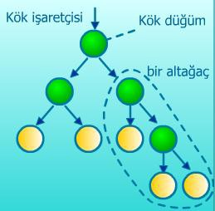
Ağaç Veri Modeli Temel Kavramları
3
🞇 Bağlı listeler, yığıtlar ve kuyruklar doğrusal (linear) veri yapılarıdır. Ağaçlar ise doğrusal olmayan belirli niteliklere sahip iki boyutlu veri yapılarıdır.
🞇 Ağaçlar hiyerarşik ilişkileri göstermek için kullanılır.
🞇 Her ağaç node’lar ve kenarlardan (edge)
oluşur.
🞇 Herbir node(düğüm) bir nesneyi gösterir.
🞇 Herbir kenar (bağlantı) iki node arasındaki ilişkiyi gösterir.
🞇 Arama işlemi bağlı dizilere göre çok hızlı yapılır.

Slide 4
Ağaç Veri Modeli Temel Kavramları
4
🞇 Ağaçlardaki düğümlerden iki veya daha fazla bağ çıkabilir. İkili ağaçlar (binary trees), düğümlerinde en fazla iki bağ içeren (0,1 veya 2) ağaçlardır. Ağacın en üstteki düğümüne kök (root) adı verilir.
🞇 Uygulamaları:
🞇 Organizasyon şeması
🞇 Dosya sistemleri
🞇 Programlama ortamları

Slide 5
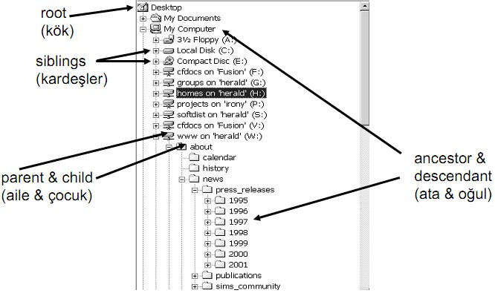
Ağaç Veri Modeli Temel Kavramları
5
🞇 Örnek ağaç yapısı

Slide 6
Ağaç Veri Modeli Temel Kavramları
6
5
5
7
8
7
8
9
9
🞇 Şekil 1: İkili ağacın grafiksel gösterimleri

Slide 7
Ağaç Veri Modeli Temel Kavramları
7
🞇 Şekil 1’de görülen ağacın düğümlerindeki bilgiler sayılardan oluşmuştur. Her düğümdeki sol ve sağ bağlar yardımı ile diğer düğümlere ulaşılır. Sol ve sağ bağlar boş ("NULL" = "/" = "\") da olabilir.
🞇 Düğüm yapıları değişik türlerde bilgiler içeren veya birden fazla bilgi içeren ağaçlar da olabilir.
🞇 Doğadaki ağaçlar köklerinden gelişip göğe doğru yükselirken veri yapılarındaki ağaçlar kökü yukarıda yaprakları aşağıda olacak şekilde çizilirler.

Slide 8
Ağaç Veri Modeli Temel Kavramları
8
Kök (root)
Düzey
1
A
Aile (Ara Düğüm)
2
B
C
Yaprak
Düğüm
Şekildeki ağaç, A düğümü kök olmak üzere 7 düğümden oluşmaktadır.
3
D E
Çocuk düğümler
F
Sol alt ağaç B kökü ile başlamakta ve sağ alt ağaç da C kökü ile başlamaktadır.
4
Yaprak Düğüm
G
🞇 Şekil : Ağaçlarda düzeyler
A'dan solda B'ye giden ve sağda C'ye giden iki dal (branch)
çıkmaktadır.

Slide 9
Ağaç Veri Modeline İlişkin Tanımlar
9
🞇 Düğüm (Node)
Ağacın her bir elemanına düğüm adı verilir.
🞇 Kök Düğüm (Root)
Ağacın başlangıç düğümüdür.
🞇 Çocuk (Child)
Bir düğüme doğrudan bağlı olan düğümlere o çocukları denilir.
🞇 Kardeş Düğüm (Sibling)
Aynı düğüme bağlı düğümlere kardeş düğüm veya kısaca kardeş denir.
🞇 Aile (Parent)
Düğümlerin doğrudan bağlı oldukları düğüm aile olarak adlandırılır; diğer bir deyişle aile, kardeşlerin bağlı olduğu düğümdür.
🞇 Ata (Ancestor) ve Torun (Dedscendant)
Aile düğümünün daha üstünde kalan düğümlere ata denilir; torun, bir
düğümün çocuğuna bağlı olan düğümlere denir.

Slide 10
Ağaç Veri Modeline İlişkin Tanımlar
10
🞇 Derece (Degree)
Bir düğümden alt hiyerarşiye yapılan bağlantıların sayısıdır; yani çocuk veya alt ağaç sayısıdır.
🞇 Düzey (Level) ve Derinlik (Depth)
Düzey, iki düğüm arasındaki yolun üzerinde bulunan düğümlerin sayısıdır. Kök düğümün düzeyi 1, doğrudan köke bağlı düğümlerin düzeyi 2'dir. Bir düğümün köke olan uzaklığı ise derinliktir. Kök düğümün derinliği 1 dir.
🞇 Yaprak (Leaf)
Ağacın en altında bulunan ve çocukları olmayan düğümlerdir.
🞇 Yükseklik (Height)
Bir düğümün kendi silsilesinden en uzak yaprak düğüme olan uzaklığıdır.
🞇 Yol(Path)
Bir düğümün aşağıya doğru (çocukları üzerinden) bir başka düğüme gidebilmek için üzerinden geçilmesi gereken düğümlerin listesidir.

Slide 11
 |  | 11
Ağaç Veri Modelin |  | e İlişkin Tanımlar
Kök A B C D _{E} F G | Tanım |  | Kök | B | D
 | Çocuk/Derece |  | 2 | 0 | 0
 | Kardeş |  | 1 | 2 | 3
 | Düzey |  | 1 | 2 | 3
 | Aile |  | yok | kök | C
 | Ata |  | yok | yok | Kök
 | Yol |  | A | A, B | A,C,D
 | Derinlik |  | 1 | 2 | 3
 | Yükseklik |  | 3 | 2 | 1

Slide 12

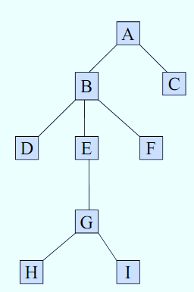
Ağaç Veri Modeline İlişkin Tanımlar
12
🞇 Tanım
🞇 Düğüm sayısı
🞇 Yükseklik
🞇 Kök düğüm
🞇 Yapraklar
🞇 Düzey sayısı
🞇 H'nin ataları
🞇 B'nin torunları
🞇 E'nin kardeşleri
🞇 Sağ alt ağaç
🞇 Sol alt ağaç:
Değer
9
4
A
C, D, F, H, I 5
E, B, A
G, H, I D, F
Yok
B

Slide 13
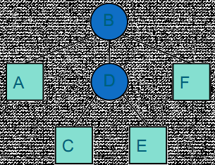
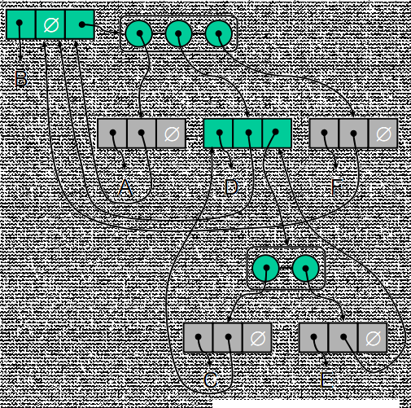
Ağaçların Bağlı Yapısı
13
🞇 Bir düğüm çeşitli bilgiler ile ifade edilen bir nesnedir. Her bir bağlantı için birer bağlantı bilgisi tutulur.
🞇 Nesne/Değer (Element)
🞇 Ana düğüm (Parent node)
🞇 Çocuk düğümlerin listesi
🞇 Problem: Bir sonraki elemanın sayısını bilmiyoruz.
çocuk
🞇 Daha iyisi: Çocuk/Kardeş Gösterimi
🞇 Her düğümde iki bağlantı bilgisi
tutularak hem çocuk hem de yandaki kardeş tutulabilir.
🞇 İstenildiği kadar çocuk/kardeş olabilir.
JAVA Declaration class AgacDugumu {
int eleman; AgacDugumu ilkCocuk; AgacDugumu kardes; }

Slide 14
Ağaç İşlemleri
14
🞇 Genel Yöntemler:
🞇 integer size()
🞇 boolean isEmpty()
🞇 elements()
🞇 positions()
🞇 Erişim yöntemleri:
🞇 root()
🞇 parent(p)
🞇 children(p)
🞇 Sorgu (Query) Yöntemleri:
🞇 boolean isInternal(p)
🞇 boolean isExternal(p)
🞇 boolean isRoot(p)
🞇 Güncelleme (Update) Yöntemi:
🞇 object replace (p, o)
🞇 Ek yöntemler de tanımlanabilir

Slide 15
Ağaç Türleri
15
🞇 En çok bilinen ağaç türleri ikili arama ağacı olup kodlama ağacı, sözlük ağacı, kümeleme ağacı gibi birçok ağaç uygulaması vardır.
🞇 İkili Arama Ağacı (Binary Search Tree):
🞇 İkili arama ağacında bir düğüm en fazla iki tane çocuğa sahip olabilir ve alt/çocuk bağlantıları belirli bir sırada yapılır.
🞇 Kodlama Ağacı (Coding Tree):
🞇 Bir kümedeki karakterlere kod ataması için kurulan ağaç şeklidir. Bu tür ağaçlarda kökten başlayıp yapraklara kadar olan yol üzerindeki bağlantı değerleri kodu verir.
🞇 Sözlük Ağacı(Dictonary Tree):
🞇 Bir sözlükte bulunan sözcüklerin tutulması için kurulan bir ağaç şeklidir. Amaç
arama işlemini en performanslı bir şekilde yapılması ve
kullanılmasıdır.
🞇 Kümeleme Ağacı (Heap Tree):
belleğin optimum
🞇 Bir çeşit sıralama ağacıdır. Çocuk düğümler her zaman aile düğümlerinden daha küçük değerlere sahip olur.

Slide 16
İkili Ağaç (Binary Tree) :
16
🞇
Sonlu düğümler kümesidir. Bu küme boş bir
küme olabilir (empty tree). Boş değilse şu
kurallara uyar.
Kök olarak adlandırılan özel bir düğüm vardır. Her düğüm en fazla iki düğüme bağlıdır.
🞇
🞇
🞇 Left child : Bir node’un sol işaretçisine bağlıdır.
🞇 Right child : Bir node’un sağ işaretçisine bağlıdır.
Kök hariç her düğüm bir daldan gelmektedir.
Tüm düğümlerden yukarı doğru çıkıldıkça sonuçta
köke ulaşılır.
🞇
🞇

Slide 17
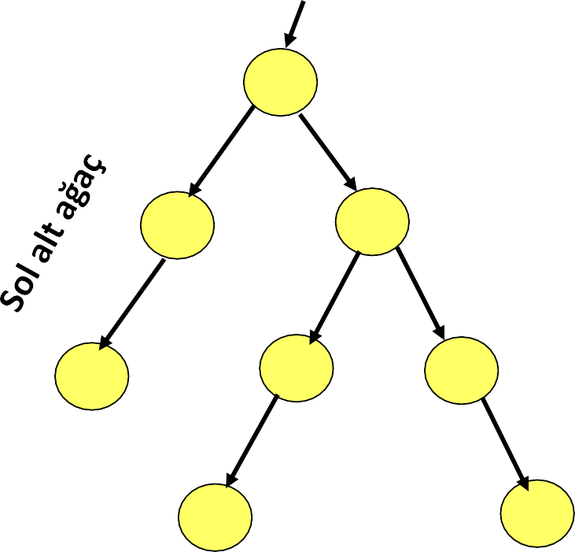
İkili Ağaç (Binary Tree) :
17
🞇
Bilgisayar bilimlerinde en yaygın ağaçtır.
Kök
A
C
D
A
A
P
Z
I
B
B
M
K
İki farklı ikili ağaç
Sağ alt ağaç

Slide 18
İkili Ağaç (Binary Tree)
18
🞇 N tane düğüm veriliyor, İkili ağacın minimum derinliği nedir.
Derinlik 1: N = 1, 1 düğüm 2¹ -1
Derinlik 2: N = 2, 3 düğüm, 2² -1 düğüm Herhangi bir d derinliğinde, N = ?
Derinlik d: N = 2^{d}-1 düğüm (tam bir ikili ağaç)
En küçük derinlik: Θ(log N)

Slide 19
İkili Ağaç
19
🞇 N düğümlü ikili ağacın minimum derinliği: Θ(log N)
🞇 İkili ağacın maksimum derinliği ne kadardır?
🞇 Dengesiz ağaç: Ağaç bir bağlantılı liste olursa!
🞇 Maksimum derinlik = N
🞇 Amaç: Arama gibi operasyonlarda bağlantılı listeden daha iyi performans sağlamak için derinliğin log N de tutulması gerekmektedir.
Bağlantılı liste
Derinlik = N

Slide 20
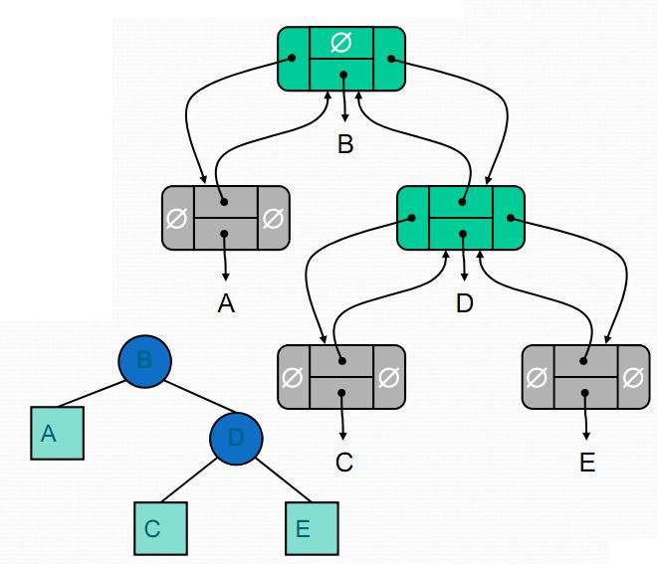
İkili Ağaç Bağlı Liste Yapısı
20
node
deger
Left child
Right child

Slide 21
İkili Ağaç Gerçekleştirimi
21
d
sol
veri
sag
kök
public class İkiliAgacDugumu {
public İkiliAgacDugumu sol; public int veri;
public İkiliAgacDugumu sag;
}
4
6
12
45
7

Slide 22
İkili Ağaç Gerçekleştirimi
22
🞇 İkili ağaç için düğüm oluşturma. Her defasında sol ve sağı boş olan bir düğüm oluşturulur.
/* İkili ağaç düğümü oluşturur. */ İkiliAgacDugumu DugumOlustur(int veri){ İkiliAgacDugumu dugum = new İkiliAgacDugumu(); dugum.veri = veri;
dugum.sol = null; dugum.sag = null; return dugum;
dugum
veri
}
null
null

Slide 23
İkili Ağaç Gerçekleştirimi
23
🞇 İteratif düğüm oluşturma ve ağaca ekleme.
İkiliAgacDugumu dugum = null;
public static void main main(){
kok = DugumOlustur(4);
kok.sol = DugumOlustur(6); kok.sag = DugumOlustur(12); kok.sol.sol = DugumOlustur(45); kok.sag.sol = DugumOlustur(7); kok.sag.sag = DugumOlustur(1);
} /* main */
kök
4
6
12
45
7
1

Slide 24
Proper (düzgün) Binary Trees
24
🞇 Yaprak olmayan düğümlerin tümünün iki çocuğu olan T ağacı proper(düzgün) binary tree olarak
adlandırılır.
🞇 Proper Tree
ImProper Tree

Slide 25
Full Binary Tree
25
🞇 Full binary tree:
🞇 1- Her yaprağı aynı derinlikte olan
🞇 2- Yaprak olmayan düğümlerin tümünün iki çocuğu olan ağaç Full (Strictly) Binary Tree'dir.
🞇 Bir full binary tree'de n tane yaprak varsa bu ağaçta toplam 2n-1 düğüm vardır. Başka bir şekilde ifade edilirse,
🞇 Eğer T ağacı boş ise, T yüksekliği 0 olan bir full binary ağaçtır.
🞇 T ağacının yüksekliği h ise ve yüksekliği h’den küçük olan tüm node’lar iki child node’a sahipse, T full binary tree’dir.
🞇 Full binary tree’de her node aynı yüksekliğe eşit sağ ve sol altağaçlara sahiptir.

Slide 26
Complete Binary Tree
26
🞇 Full binary tree'de, yeni bir derinliğe soldan sağa doğru düğümler eklendiğinde oluşan ağaçlara Complete Binary Tree denilir.
🞇 Böyle bir ağaçta bazı yapraklar diğerlerinden daha derindir. Bu nedenle full binary tree olmayabilirler. En derin düzeyde düğümler olabildiğince soldadır.
🞇
🞇 T, n yükseklikte complete binary tree ise, tüm yaprak node’ları n veya n-1 derinliğindedir ve yeni bir derinliğe soldan sağa doğru ekleme başlanır.
🞇 Her node iki tane child node’a sahip olmayabilir.

Slide 27
Complete Binary Tree
27
🞇 Complete
incomplete

Slide 28
Balanced Binary Trees
28
🞇 Yüksekliği ayarlanmış ağaçlardır.
🞇 Bütün düğümler için sol altağacın yüksekliği ile sağ
12
altağacın yüksekliği arasında en fazla bir fark varsa
balanced binary tree olarak adlandırılır.
8
18
🞇 Complete binary tree’ler aynı zamanda balanced
binary tree’dir.
5
11
17
🞇 Her balanced binary tree, complete binary tree
olmayabilir. (Neden?)
4

Slide 29
Heap Tree (Kümele Ağacı)
29
🞇 Kümeleme ağacı, ağaç oluşturulurken değerleri daha büyük olan düğümlerin yukarıya, küçük olanların da aşağıya eklenmesine dayanan tamamlanmış bir ağaçtır.
🞇 Böylece 0. düzeyde, kökte, en büyük değer bulunurken yaprakların
olduğu k. düzeyde en küçük değerler olur. Yani büyükten küçüğe
doğru bir kümeleme vardır; veya tersi olarak küçükten büyüğe kümeleme de yapılabilir.
🞇 Aksi belirtilmediği sürece kümeleme ağacı, sayısal veriler için
büyükten küçüğe, sözcükler için alfabetik sıralamaya göre yapılır.
🞇 Kümeleme ağacı bilgisayar biliminde bazı problemlerin çözümü için çok uygundur; hatta birebir uyuşmaktadır denilebilir. Üstelik, hem bellek alanı hem de yürütme zamanı açısından getirisi olur.

Slide 30
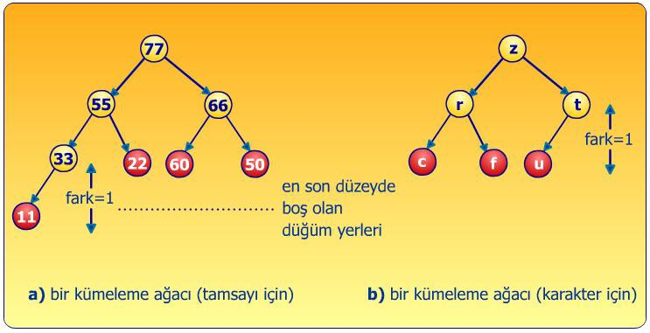
Heap Tree (Kümele Ağacı)
30
🞇 Bir düğüm her zaman için çocuklarından daha büyük değere sahiptir.
🞇 Yaprak düğümlerin herhangi ikisi arasındaki fark en fazla 1 dir.
🞇 En son düzey hariç tüm düzeyler düğümlerle doludur.
🞇 En son düzeyde oluşan boşluklar sadece sağ taraftadır
🞇 Sıralama işlemlerinde kullanılır.

Slide 31
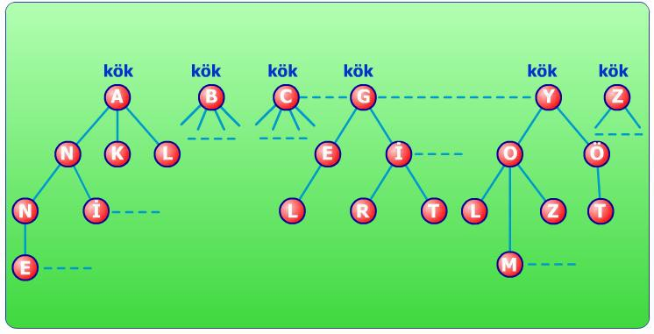
Trie Ağacı/Sözlük Ağacı
31
🞇 Sözlük ağacı, bir sözlükte bulunan sözcükleri tutmak ve hızlı arama
yapabilmek amacıyla düşünülmüştür; bellek gereksinimi arttırmadan,
belki de azaltarak, onbinlerce, yüzbinlerce sözcük bulunan bir sözlükte 10-15 çevrim yapılarak aranan sözcüğün bulunması veya
belirli bir karakter kadar uyuşanının bulunması için kullanılmaktadır.
🞇 Sözlük ağacı, sıkıştırma, kodlama gibi sözlük kurulmasına dayalı
algoritmalarda ve bir dilin sözlüğünü oluşturmada kullanılmaktadır.

Slide 32
Ödev
32
🞇 Aşağıda verilen ağaç yapılarını araştırınız. Bu ağaçlara ait bilgileri Word ve Powerpoint
ortamında hazırlayıp getiriniz.
🞇 Sözlük Ağaçları
🞇 Kodlama Ağaçları
🞇 Sıkıştırma Ağaçları
🞇 Bağıntı Ağaçları
🞇 Kümele Ağacı

Slide 33
Geçiş İşlemleri
33
İkili Ağaçlar Üzerindeki Geçiş İşlemleri
🞇 Geçiş (traverse), ağaç üzerindeki tüm düğümlere uğrayarak gerçekleştirilir. Ağaçlar üzerindeki geçiş işlemleri, ağaçtaki tüm bilgilerin listelenmesi veya başka amaçlarla yapılır.
🞇 Doğrusal veri yapılarında baştan sona doğru
dolaşmak kolaydır. Ağaçlar ise düğümleri doğrusal
olmayan veri yapılarıdır. Bu nedenle farklı algoritmalar uygulanır.

Slide 34
İkili Ağaçlar Üzerindeki Geçiş İşlemleri
34
🞇
Preorder (depth-first order) Dolaşma (Traversal) (Önce Kök)
Köke uğra (visit)
Sol alt ağacı preorder olarak dolaş. Sağ alt ağacı preorder olarak dolaş.
Inorder (Symmetric order) Dolaşma(Ortada Kök)
Sol alt ağacı inorder'a göre dolaş Köke uğra (visit)
Sağ alt ağacı inorder'a göre dolaş.
Postorder Dolaşma (Sonra Kök)
Sol alt ağacı postorder'a göre dolaş Sağ alt ağacı postorder'a göre dolaş. Köke uğra (visit)
Level order Dolaşma (Genişliğine dolaşma)
Köke uğra
Soldan sağa ağacı dolaş
🞇
🞇
🞇
🞇
🞇
🞇
🞇
🞇
🞇
🞇
🞇
🞇
🞇
🞇

Slide 35
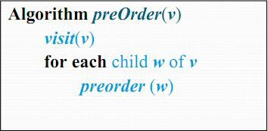
Preorder Geçişi
35
🞇 Preorder geçişte, bir düğüm onun neslinden önce ziyaret edilir.
🞇 Uygulama: yapılandırılmış bir belgenin yazdırılması
OnceKok(IkiliAgacDugumu kok)
{
if (kok == null) return; System.out.print(kok.veri+" "); OnceKok(kok.sol); OnceKok(kok.sag);
}

Slide 36
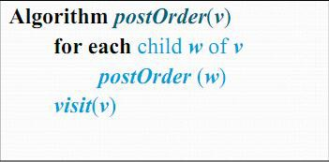
Postorder Geçişi
36
🞇 Postorder geçişte, bir düğüm onun neslinden sonra ziyaret edilir.
🞇 Uygulama: Bir klasör ve onun alt klasörlerindeki dosyaların kullandıkları alanın hesaplanması.
SonraKok(IkiliAgacDugumu kok)
{
if (kok == null) return; SonraKok(kok.sol); SonraKok(kok.sag); System.out.print(kok.veri+" ");
}

Slide 37
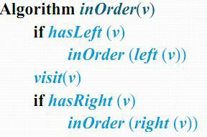
Inorder Geçişi
37
🞇 Inorder geçişte, bir düğüm sol alt ağaçtan sonra ve sağ alt ağaçtan önce ziyaret edilir.
🞇 Uygulama: ikili ağaç çizmek
🞇 x(v) = v düğümünün inorder sıralaması (rank)
🞇 y(v) = v’nin derinliği
OrtadaKok (IkiliAgacDugumu kok)
{
if (kok == null) return; OrtadaKok(kok.sol);
System.out.print(kok.veri+" ");
OrtadaKok(kok.sag);
}

Slide 38
İkili Ağaçlar Üzerindeki Geçiş İşlemleri
38
A
PreOrder
: A B D G C E H I F
: D G B A H E I C F
B
C
InOrder
PostOrder : G D B H I E F C A
LevelOrder: A B C D E F G H I
D
E
F
G
H
I

Slide 39
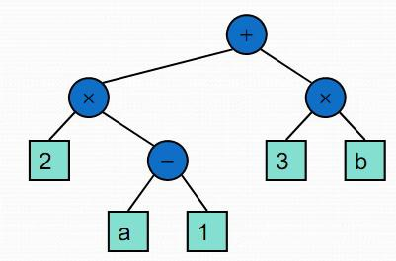
Bağıntı (İfade) Ağaçları (Expression Tree)
39
🞇 Bağıntı ağaçları bir matematiksel bağıntının ağaç
şeklinde tutulması için tanımlanmıştır. Bir aritmetik ifade ile ilişkili ikili ağaçtır.
🞇 Ağacın genel yapısı:
🞇 Yaprak düğüm = değişken/sabit değer
🞇 Kök veya ara düğümler = operatörler
🞇 Birçok derleyicide kullanılır. Parantez gereksinimi yoktur.
🞇 Örnek: (2 × (a − 1) + (3 × b)) aritmetik ifadesi için ağaç yapısı

Slide 40
Bağıntı Ağaçlarında Geçiş
40
🞇 preOrder, (prefix)- Ön-takı
+ * 2 3 / 8 4
🞇 inOrder, (infix)- İç-takı
2 * 3 + 8 / 4
🞇 postOrder, (postfix) Son-takı
2 3 * 8 4 / +
🞇
🞇
+
🞇
*
/
🞇
levelOrder,
+ * / 2 3 8 4
2
3
8
4
🞇

Slide 41
Arama Ağaçları
41
🞇 Bir veri yapısı içerisine çok sayıda (anahtar, değer) çiftleri saklamak istediğimizi varsayalım.
🞇 Aşağıdaki işlemleri etkili bir şekilde yerine getirebilecek bir veri yapısına ihtiyacımız var.
🞇 Ekle(anahtar, değer)
🞇 Sil(anahtar, değer)
🞇 Bul(anahtar)
🞇 Min()
🞇 Max()
🞇 Alternatif veri yapıları?
🞇 Dizi kullanmak
🞇 Bağlantılı liste kullanmak

Slide 42
Arama Ağaçları
42
Örnek: Yandaki değerleri saklayalım: 3, 9, 1, 7, 4
0 1 2 3 4 5
3 9 1 7 4
N-1
A
head
3
9
1
7
4
Operasyon
Bul (Arama)
Ekle
Sil
Sırasız Dizi
O(N)
O(1)
O(1)
Sıralı Dizi
O(logN)
O(N)
O(N)
Sırasız Liste
O(N)
O(1)
O(1)
Sıralı List
O(N)
O(N)
O(1)
Bul/Ekle/Sil işlemlerinin hepsini O(logN) de yapabilir miyiz?

Slide 43
Kullanılan Verimli Arama Ağaçları
43
🞇 Fikir: Verileri arama ağacı yapısına göre
düzenlersek arama işlemi daha verimli olacaktır.
🞇 İkili Arama Ağacı (Binary search tree (BST))
🞇 AVL Ağacı
🞇 Splay Ağacı
🞇 2-3-4 Ağacı
🞇 Red-Black Ağacı
🞇 B Ağacı ve B+ Ağacı

Slide 44
İkili Arama Ağacı (Binary Search Tree)
44
🞇 İkili Arama Ağacı her bir düğümdeki değerlere göre düzenlenir:
🞇 Sol alt ağaçtaki tüm değerler kök düğümünden küçüktür.
🞇 Sağ alt ağaçtaki tüm değerler kök düğümünden büyüktür.
Kök
Kök
2
5
Sol Alt Ağaç
3
SağAA
SağAA
3
7
7
4
8
>2
5
8
2
<5
>5
4

Slide 45
İkili Arama Ağacında Sıralama
45
🞇 İkili arama ağacı önemli özelliklerinden birisi Ortada-kök (Inorder) dolaşma algoritması ile düğümlere sıralı bir şekilde ulaşılmasını sağlar.
Kök
Ortada-kök sonucu 2 3 4 5 7 8
5
3
7
2
4
8

Slide 46
BST İşlemleri- Tanımlama
46
x
BST Dugum
public class BSTDugum
{
public BSTDugum sol; public int deger; public BSTDugum sag;
}
sol
deger
sag
/* İKİLİ ARAMA AĞACI */
public class BST { Private BSTDugum kok;
public BST(){kok=null;} public void Ekle(int deger); public void Sil(int deger); public BSTNode Bul(int key); public BSTNode Min(); public BSTNode Max();
};
3
2
4
9
7

Slide 47
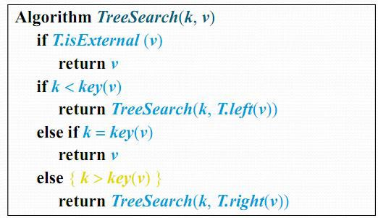
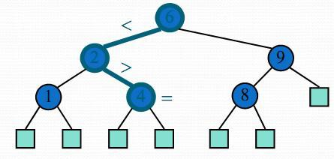
BST İşlemleri-Arama
47
🞇 Bir k anahtarını aramak için,
kök düğümden başlayarak aşağı doğru bir yol izlenir.
🞇 Bir sonraki ziyaret edilecek düğüm, k anahtar değerinin geçerli düğümün anahtar
değeriyle karşılaştırılması sonucuna bağlıdır.
🞇 Eğer yaprağa ulaşıldıysa anahtar bulunamamıştır ve null değer geri döndürülür.
🞇 Örnek: Bul(4)

Slide 48


BST İşlemleri- Arama
48
🞇 Değeri içeren düğümü bul ve bu düğümü geri döndür.
kök
kök
Aranan Sayı=13
K
15
_{SolA} SagA
<K >K
Arama işlemine kökten başla
if (aranaDeger == kok.deger)
if (aranaDeger < kok.deger)
else
<15
>15
return kok; Ara SolAltAğaç Ara SagAltAğaç

Slide 49


BST İşlemleri- Arama
49
public BSTDugum Bul(int deger)
{ return Bul2(kok, deger); }
Kök
Aranan
public BSTDugum Bul2(BSTDugum kok, int deger)
{
if (kok == null) return null; if (deger == kok.deger) return kok;
else if (deger < kok.deger) return Bul2(kok.sol, deger); else /* deger > kok.deger */ return Bul2(kok.sag, deger);
}
15
sayı=13
6
18
3
7
30
2
4
13
9
Mavi renkli düğümler arama sırasında ziyaret edilen düğümlerdir. Algoritmanın çalışma karmaşıklığı O(d)'dir. (d = ağacın derinliği)

Slide 50
BST İşlemleri-Arama
50
🞇 Aynı algoritma while döngüsü yardımıyla
yinelemeli şekilde yazılabilir. Yinelemeli versiyon özyinelemeli versiyona göre daha verimli çalışır.
public BSTDugum Bul(int deger){
BSTDugum p = kok;
while (p){
if (deger == p.deger) return p; else if (deger < p.deger) p = p.sol;
else /* deger > p.deger */ p = p.sag;
} /* while-bitti */ return null;
} //bul-Bitti

Slide 51

BST İşlemleri- Min
51
🞇 Ağaçtaki en küçük elemanı içeren düğümü bulur
ve geri döndürür.
🞇 En küçük elemanı içeren düğüm en soldaki düğümde bulunur.
🞇 Kökten başlayarak devamlı sola gidilerek bulunur.
Kök
public BSTDugum Min()
{
if (kok == null) return null; BSTDugum p = kok; while (p.sol != null){ p = p.sol;
}
return p;
}
15
6
18
3
7
30
2
4
13
9

Slide 52


BST İşlemleri-Max
52
🞇 Ağaçtaki en büyük elemanı içeren düğümü bulur ve geri döndürür.
🞇 En büyük elemanı içeren düğüm en sağdaki
düğümde bulunur.
🞇 Kökten başlayarak devamlı sağa gidilerek bulunur.
public BSTDugum Max(){ if (kok == null)
return null;
BSTDugum p = kok; while (p.sag != null){ p = p.sag;
}
return p;
}
Kök
15
6
18
3
7
30
2
4
13
9

Slide 53
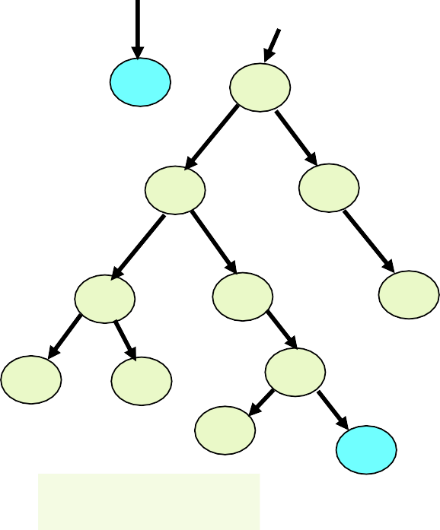
BST İşlemleri– Ekle(int deger)
53
z
NULL
14
NULL
🞇 Eklenecek değeri içeren “z”
isimli yeni bir düğüm oluştur.
Eklenecek “z” düğümü.
z.deger = 14
🞇 Ö.g.: Ekle 14
z
Kok
🞇 Kökten başlayarak ağaç
14
15
üzerinde eklenecek sayıyı
arıyormuş gibi aşağıya doğru
6
18
ilerle.
3
7
30
🞇 Yeni düğüm aramanın bittiği
düğümün çocuğu olmalıdır.
2
4
13
9
14
Eklemeden sonra

Slide 54
BST İşlemleri- Ekle(int deger)
54
public void Ekle(int deger) {
BSTDugum pp = null; /* pp p’nin ailesi */
BSTDugum p = kok; /* Kökten başla ve aşağıya doğru ilerle*/ while (p) {
pp = p;
if (deger == p.deger) return; /* Zaten var */
else if (deger < p.deger) p = p.sol;
else /* deger > p.deger */ p = p.sag;
}
/* Yeni değeri kaydedeceğimiz düğüm */ BSTDugum z = new BSTDugum(); z.deger = deger; z.sol = z.sag = null;
if (kok == null) kok = z; /* Boş ağaca ekleme */ else if (deger < pp.deger) pp.sag = z;
else pp.sol = z;
} // ekleme işlemi bitti.

Slide 55
BST-Silme Kaba Kod
55
🞇 while(silinecek düğümün ve ailesinin adresini bulana kadar) {
🞇 q <- silinecek düğümün, qa<- ailesinin adresi;
🞇 if(silinmek istenen bulunamadı ise)
🞇 yapacak birşey yok dön;
🞇 if(silinecek düğümüm iki alt çocuğu da varsa)
🞇 sol alt ağacın en büyük değerli düğümünü bul;
🞇 (veya denge bozulmuş ise sağ alt ağacın enküçük değerli düğümünü bul)
🞇 bu düğümdeki bilgiyi silinmek istenen düğüme aktar;
🞇 bu aşamada en fazla bir çocuğu olan düğümü sil;
🞇 silinen düğümün işgal ettiği bellek alanını serbest bırak;
}

Slide 56



BST İşlemleri- Sil(int deger)
56
🞇 Silme işlemi biraz karmaşıktır.
🞇 3 durum var:
1) Silinecek düğümün hiç çocuğu yoksa (yaprak düğüm)
Sil 9
Kök
15
🞇
Silinecek düğümün 1 çocuğu varsa
Sil 7
Silinecek düğümün 2 çocuğu varsa
Sil 6
6
18
🞇
3
7
30
🞇
2
4
13
9
14

Slide 57




Silme: Durum 1 – Yaprak Düğümü Silme
57
Kök
Kök
15
15
6
18
6
18
3
7
30
3
7
30
2
4
13
9
2
4
13
Sil 9: Düğümü kaldırın ve bağlantı kısmını
9 silindikten sonra
güncelleyin

Slide 58

Silme: Durum 2 – 1 Çocuklu Düğüm
58
Kök
Kök
15
15
6
18
6
18
3
7
30
3
13
30
2
4
13
2
4 9
7 silindikten sonra
9
Sil 7: Silinecek düğümün ailesi ve çocuğu arasında bağ kurulur

Slide 59
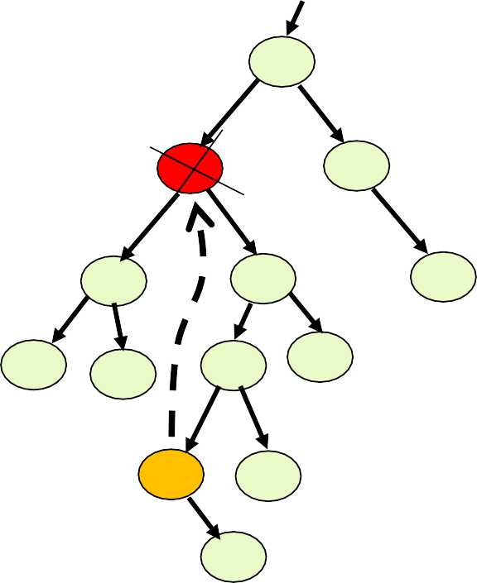


Silme: Durum 3 – 2 Çocuklu Düğüm
59
Kök
Kök
17
17
7
18
6
18
3
14
10
30
3
14
30
2
4
16
2
4
10
16
8 13
6 silindikten sonra
7
13
8
Sil 6:
1) Sağ alt ağaçtaki en küçük eleman bulunur.(7)
2)
3)
4)
Not: Sağ alt ağaçtaki en küçük eleman yerine sol alt ağaçtaki en büyük eleman bulunarak aynı işlemler yapılabilir.
Bu elemanın sol çocuğu olmayacaktır.
6 ve 7 içeren düğümlerin içeriklerini değiştirin
6 nolu eleman 1 çocuğu varmış gibi silinir.

Slide 60


BST-Aynı Sayılarla Başa Çıkma
60
🞇 Ağaç içerisindeki aynı sayılarla aşağıda verilen iki
şeklide başa çıkılabilir:
🞇 Düğümde saklanan bir sayaç değişkeni ile
🞇 veya
🞇 Düğümde kullanılan bağlantılı liste ile
Kök
Kök
5
2
5
3
1
7
4
3
7
2
3
4
2
8
6

Slide 61
İkili Arama Ağacı Uygulamaları
61
🞇 İkili arama ağacı harita, sözlük gibi birçok uygulamada kullanılır.
🞇 İkili arama ağacı (anahtar, değer) çifti şeklinde kullanılacak sistemler için uygundur.
🞇 Ö.g.: Şehir Bilgi Sistemi
🞇 Posta kodu veriliyor , şehir ismi döndürülüyor. (posta
kodu/ Şehir ismi)
🞇 Ö.g.: telefon rehberi
🞇 İsim veriliyor telefon numarası veya adres döndürülüyor. (isim, Adres/Telefon)
🞇 Ö.g.: Sözlük
🞇 Kelime veriliyor anlamı döndürülüyor. (kelime, anlam)

Slide 62

İkili Arama Ağacı
62
🞇 Bul, Min, Max, Ekle, Sil işlemlerinin karmaşıklığı O(d)
🞇 Fakat d ağacın derinliğine bağlı.
🞇 Örnek: 1,2,3,4,5,6 sayılarını sıralı bir şekilde ekleyelim.
🞇 Ortaya çıkan ağaç bağlantılı listeye benzemektedir.
Dolayısıyla karmaşıklık O(n) şeklinde olacaktır.
Daha iyisi yapılabilir mi?
Ağacımızı dengeli yaparsak evet
kök
1
2
AVL-ağaçları
Splay ağaçları
2-3-4 Ağaçları
Red-Black ağaçları
B ağaçları, B+ agaçları
3
4
5
6

Slide 63
Ödev
63
🞇 İkilik binary ağacında minimum ve maksimum değeri bulan metodları yazınız.
🞇 İkilik binary ağacında lever-order dolaşmayı yapınız. (Kuyruk yapısı kullanılacak)
🞇 İkili arama ağcını Oluşturma-Arama-Ekleme-
Silme olaylarını bir bütün olarak
gerçekleştiriniz. (Önerilen Ders kitabından yararlanabilirsiniz)

